Slide 1
6. Rocas Sedimentarias

Slide 2
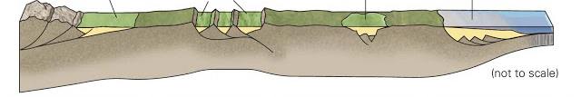
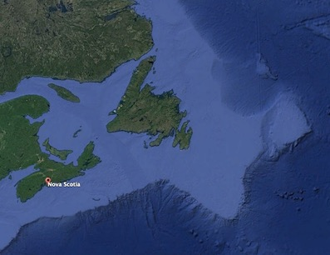
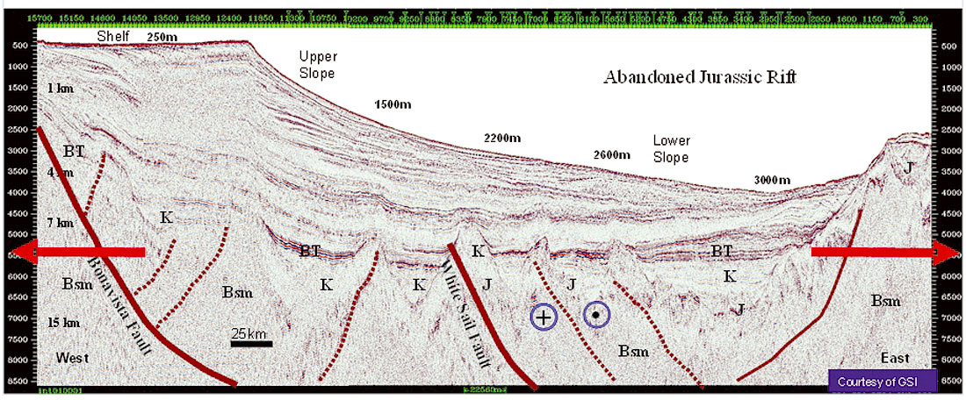
cuencas sedimentarias continentales
cuenca marina
cuenca de antepais
cuenca epicontinental
(rift abortado)
rift activo
Margen pasivo
Margen activo
K=Cretacico; J=Jurasico; Bsm=basamento (Paleozoico); BT=base del Terciario
Terciario
5km
100km

Slide 3
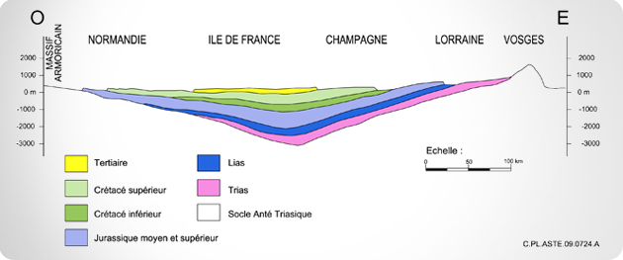
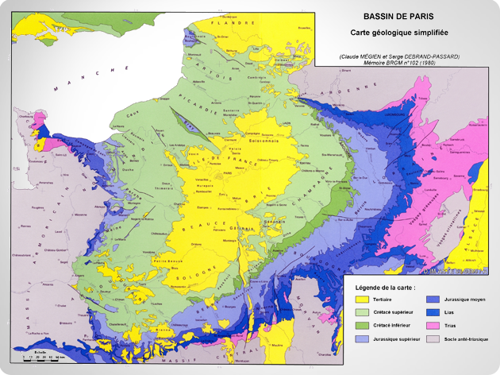
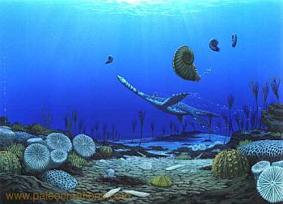
La cuenca de Paris: una cuenca epicontinental Mesozoica
A
A'
A
A'

Slide 4
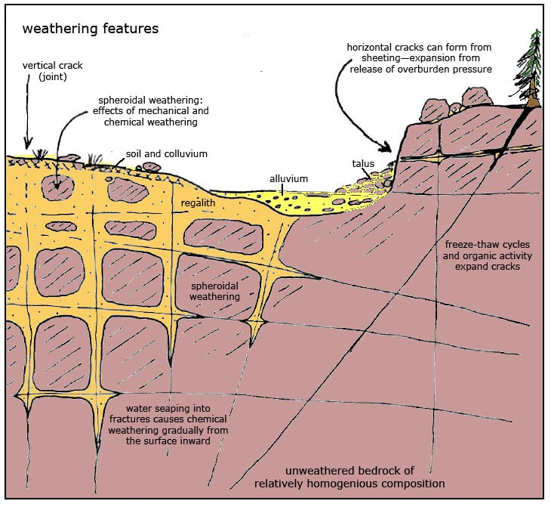
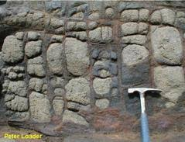
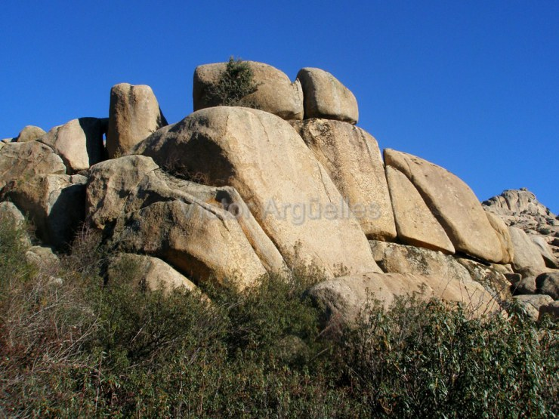
METEORIZACION química y física

Slide 5
SEDIMENTOS DETRÍTICOS (siliciclásticos)
Clastos > 2mm = Grava => Conglomerado / Brecha
Clastos > 0,062 - 2,0 mm = Arena = Arenisca
Clastos 0,004 - 0,062 mm = Limo => Limolita
Clastos < 0,004 mm = Arcilla => Lutita (pizarra sedimentaria)

Slide 6
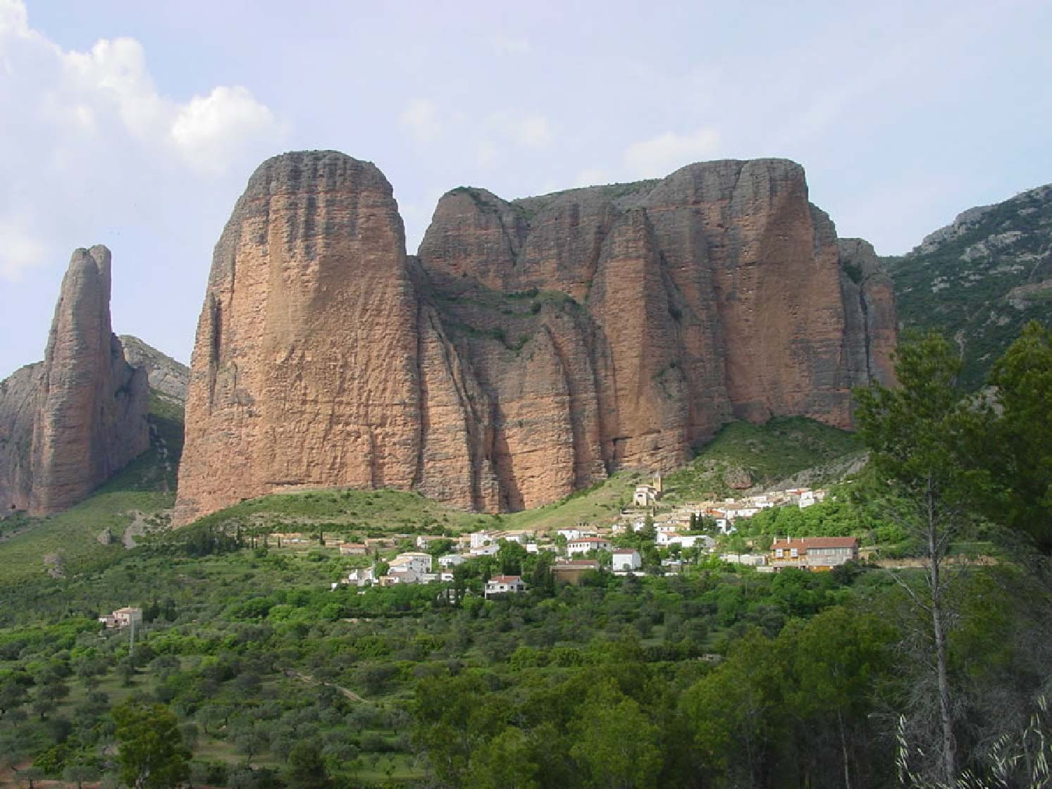
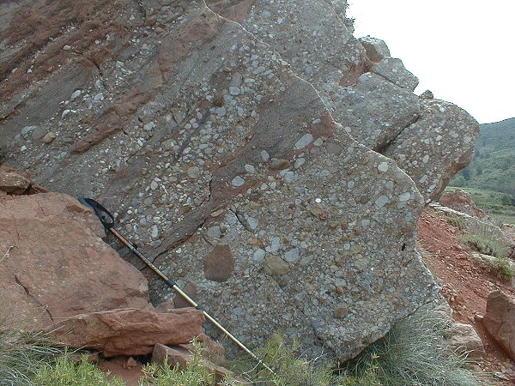
Conglomerado
Mallos de Riglos (Huesca)

Slide 7
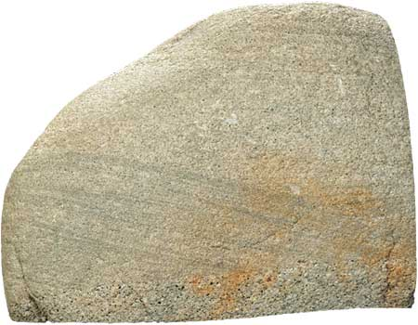
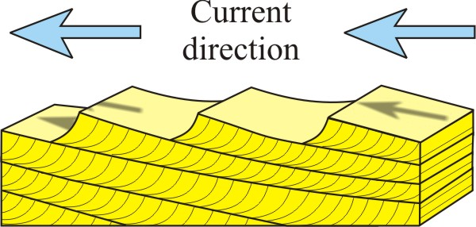
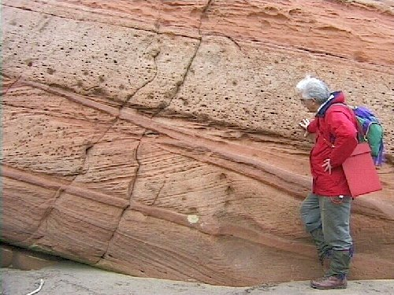
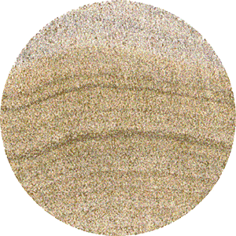
es típica la estratificación cruzada
formada por migración de “riples” de corriente
Areniscas

Slide 8
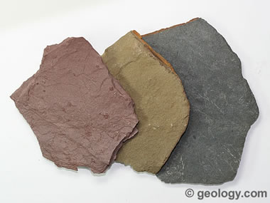
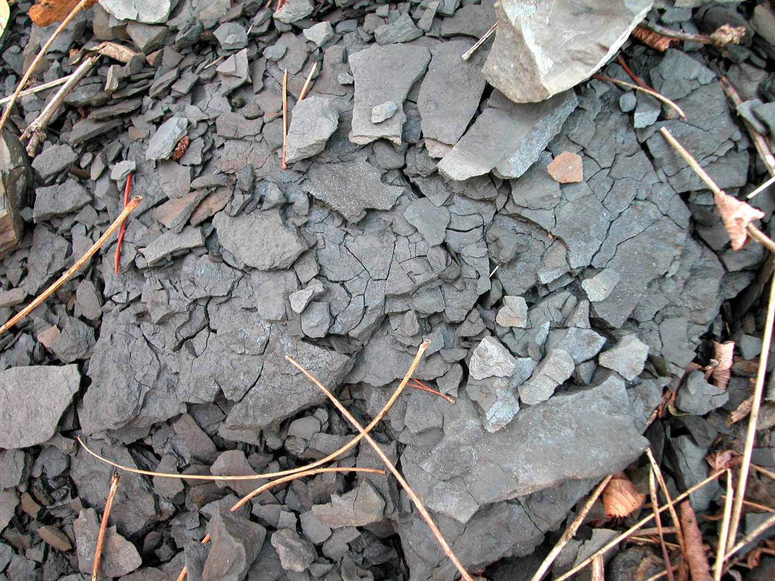
Lutitas = pizarras (sedimentaria) = Shale

Slide 9
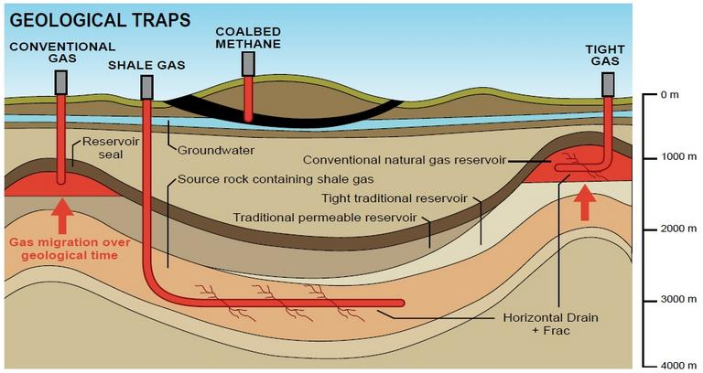
El gas-pizarra (shale gas) se obtiene mediante “fracking” (fracturación hidraulica): se inyecta una mezcla de agua, arena y sustancias quimicas (tóxicas) a gran presión en pozos de perforación para liberar el gas.
trampas geologicas
capa de carbón
que contiene metano (CH4)
aquifero
yacimiento
natural
yacimiento
natural
capa sellante
fracking en un pozo de perforación horizontal

Slide 10
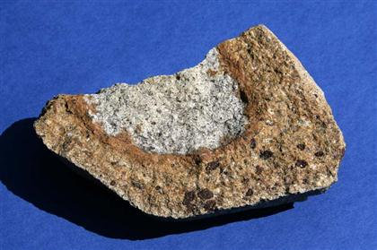
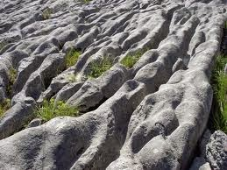
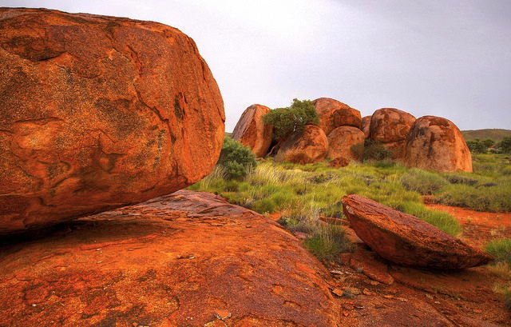
meteorización quimica
Hidrolisis de feldespatos
(Ca,NaAl) Al₂Si₂O₈ + 2CO₂ + 3H₂O → Al₂Si₂O₅(OH)₄ + 2HCO³⁻ + Ca²⁺ + Na⁺
plagioclasa
mineral de arcilla
Calcio y sodio
disuelto
KAlSi₃O₈ + 2CO₂ + 3H₂O → KAlSi₃O₅(OH)₄ + 2HCO³⁻
ortosa
mineral de arcilla
Disolución de calizas
CaCO₃ + H₂O + CO₂ → 2 HCO₃⁻ + Ca²⁺
caliza /calcita bicarbonato
Oxidación de minerales máficos
Fe₂Si2O6 + O₂ + 4H₂O → 2 Fe(OH)₃ + 2 H₄SiO₄
pyroxeno limonita acido silicio

Slide 11
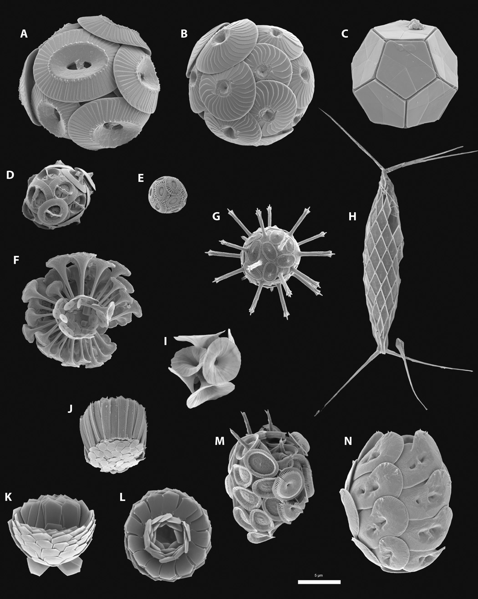
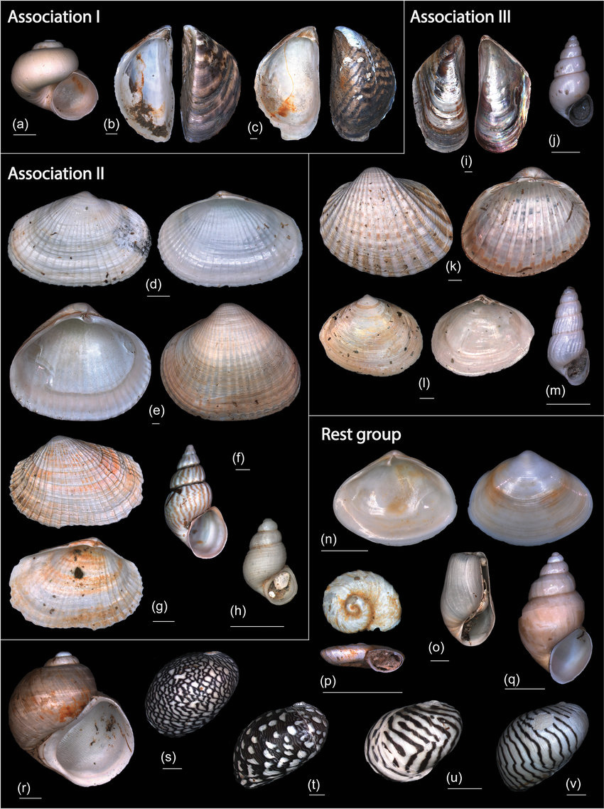
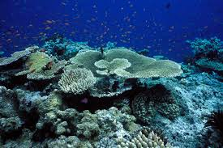
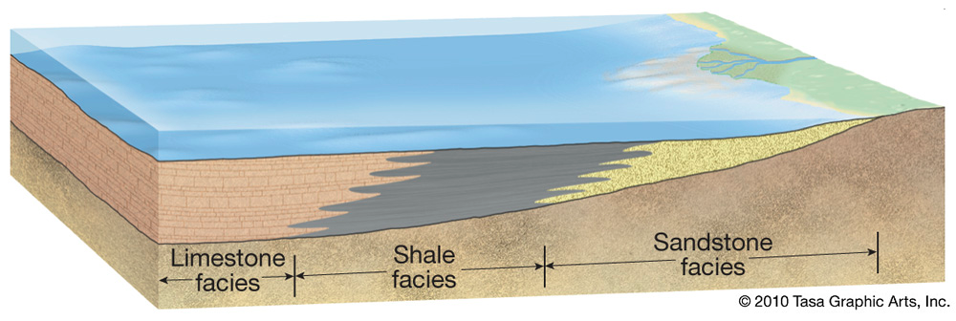
SEDIMENTOS QUIMICOS
Calizas (origen orgánico):
H₂O + CO₂ => H₂CO₃ => HCO₃⁻ + H⁺
HCO₃⁻ + Ca²⁺ => CaCO₃ + H⁺
acido carbónico
bicarbonato
carbonato calcico
limo-arcilla
grava-arena
caliza

Slide 12
SEDIMENTOS QUIMICOS
Calizas (origen orgánico)
Bioclastos > 2mm = Grava bioclastica = Calcorudita
Bioclastos > 0,062 - 2,0 mm = Arena bioclástica = Calcarenita
Bioclastos < 0,062 mm = Micrita = Calcolutita / Caliza Micritica

Slide 13
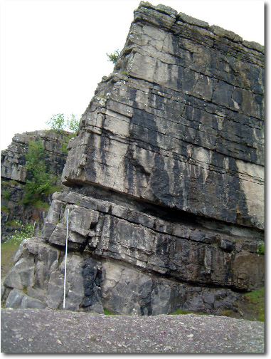
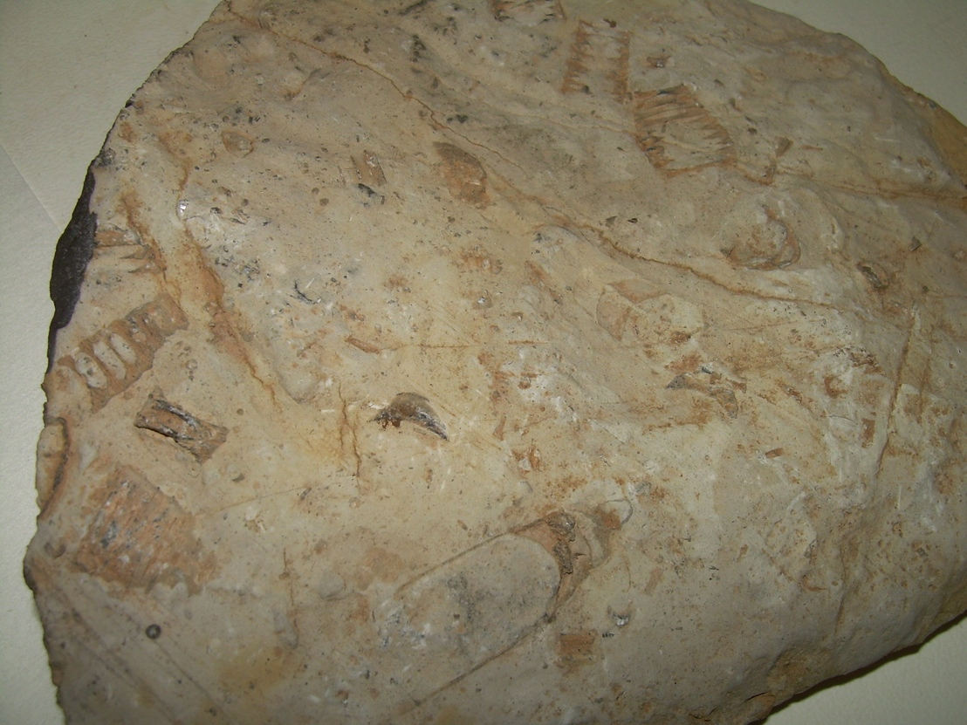
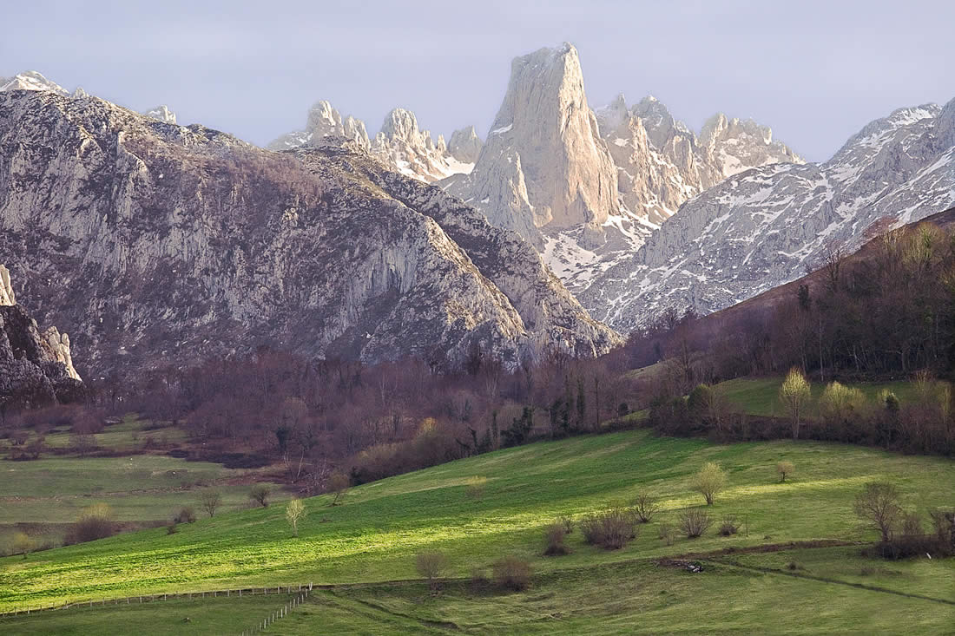
caliza
Facies de mar de plataforma
CALIZA (Calco-lutita)
macizo calizo de Picos de Europa

Slide 14
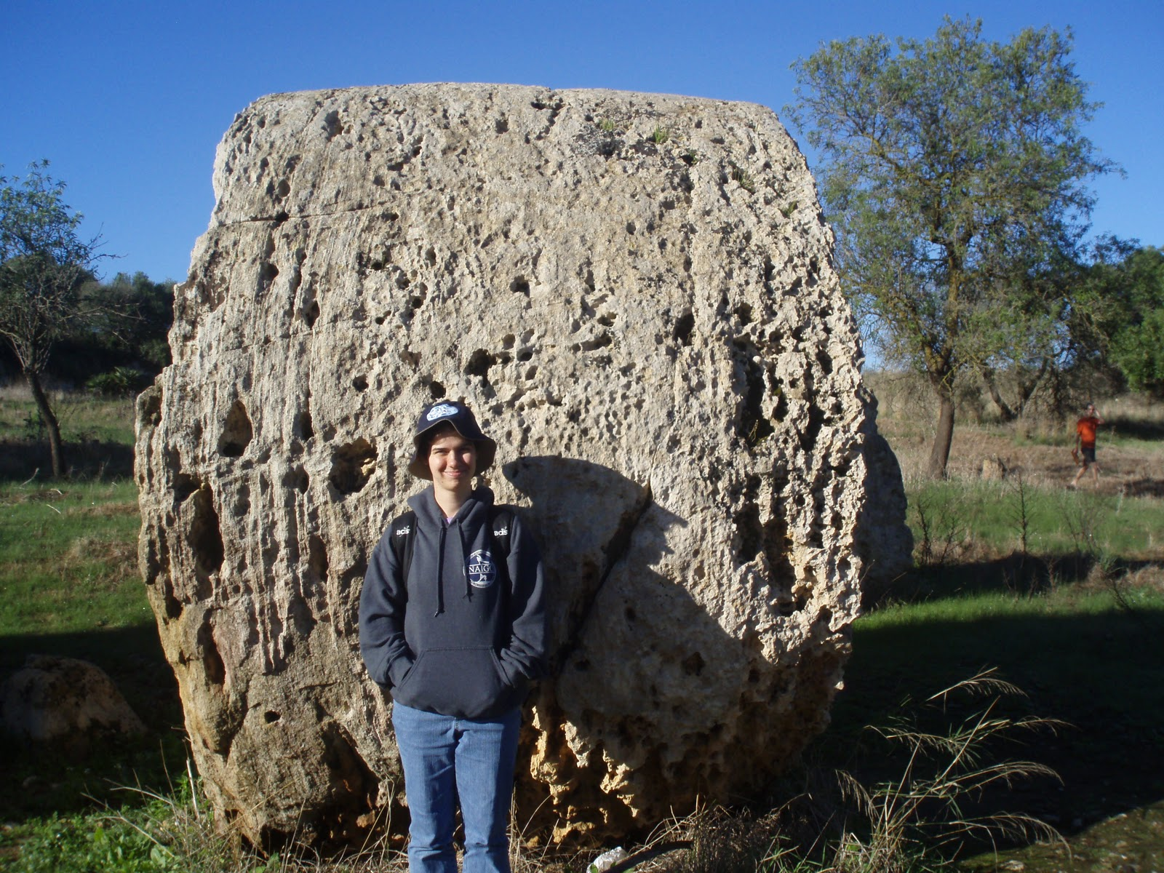
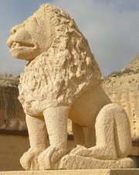
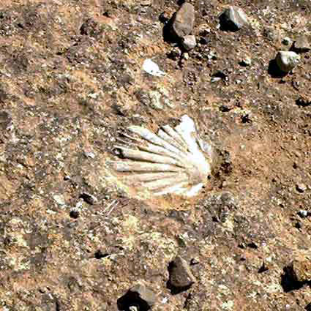
calcarenita
Facies marino de costa

Slide 15
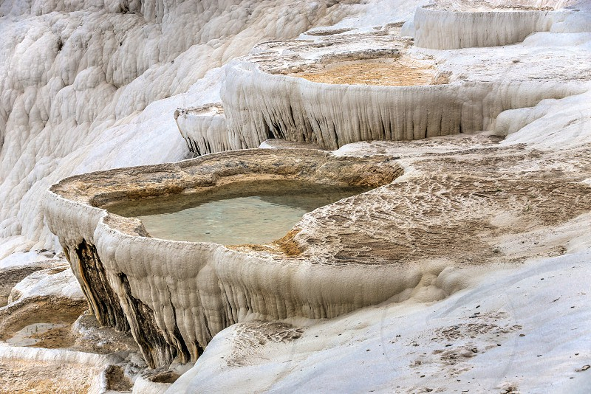
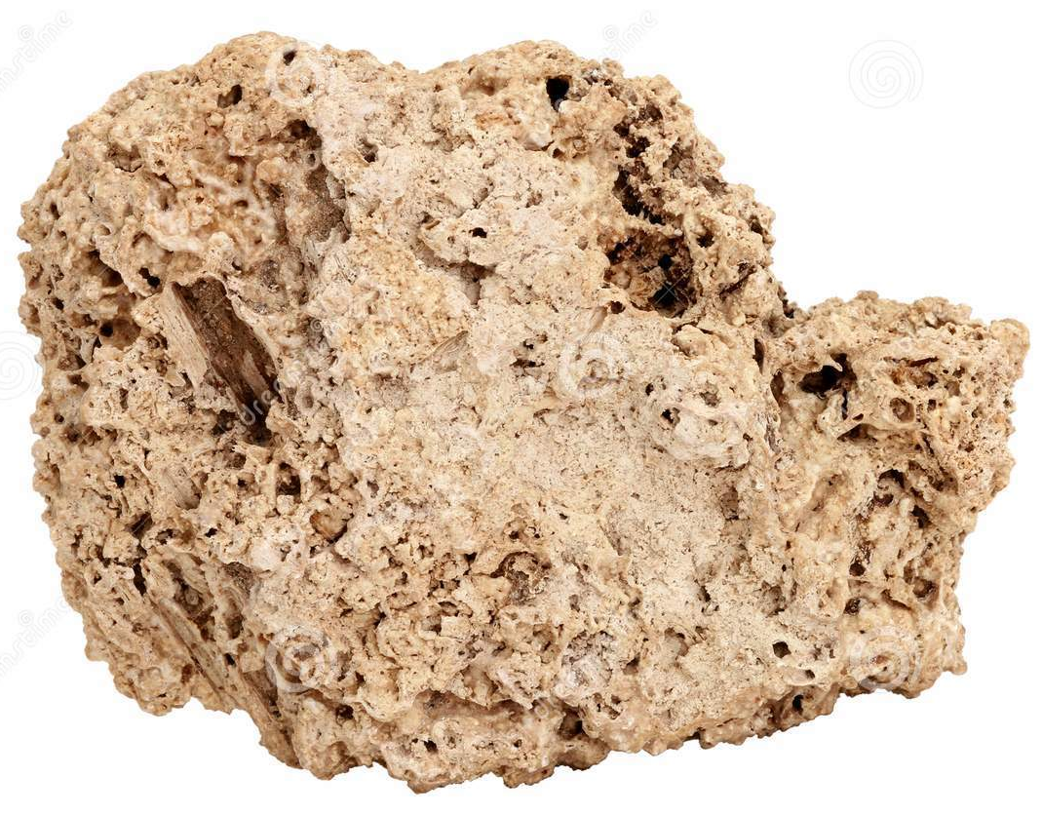
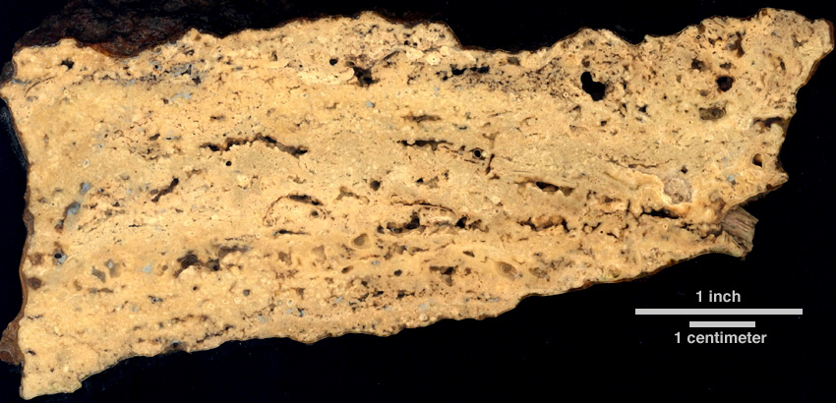
SEDIMENTOS QUIMICOS
Travertino (caliza inorgánica): precipitación química directa de CaCO₃ alrededor de manantiales: Ca²⁺ + 2HCO₃⁻ → H₂O + CaCO₃ + CO₂

Slide 16
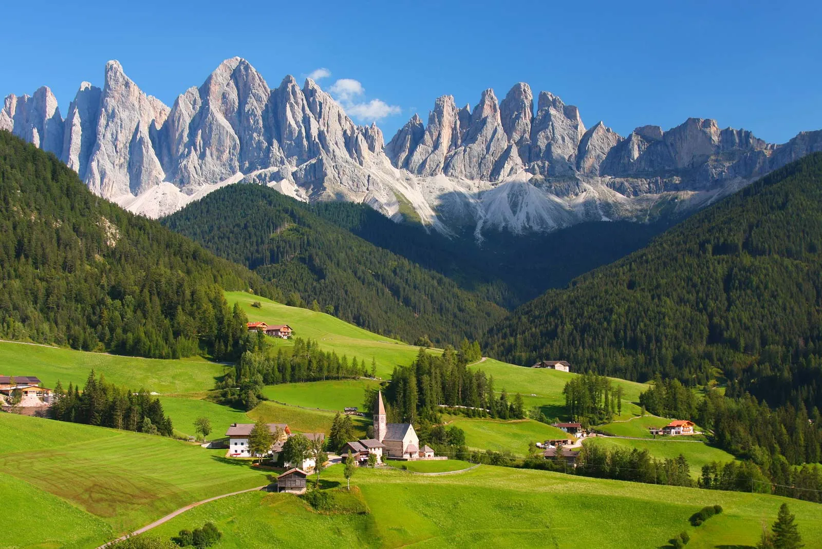
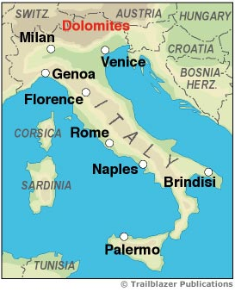
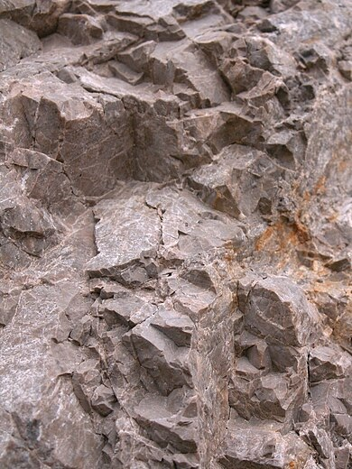
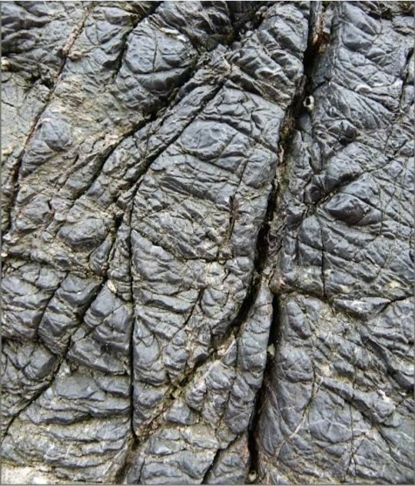
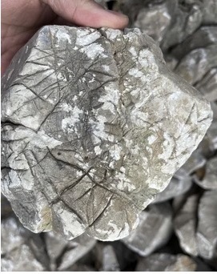
OTRAS ROCAS SEDIMENTARIAS QUIMICAS
DOLOMIA:
Origen diagenético: sustitución de calcio en sedimentos calizos no litificados por Mg aportado por liquidos de poros que circula por el sedimento (dolimitización)
2CaCO₃ + Mg²⁺ => MgCa(CO₃)₂ + Ca²⁺
“textura de piel de elefante”
Montañas de las Dolomitas (Italia)

Slide 17
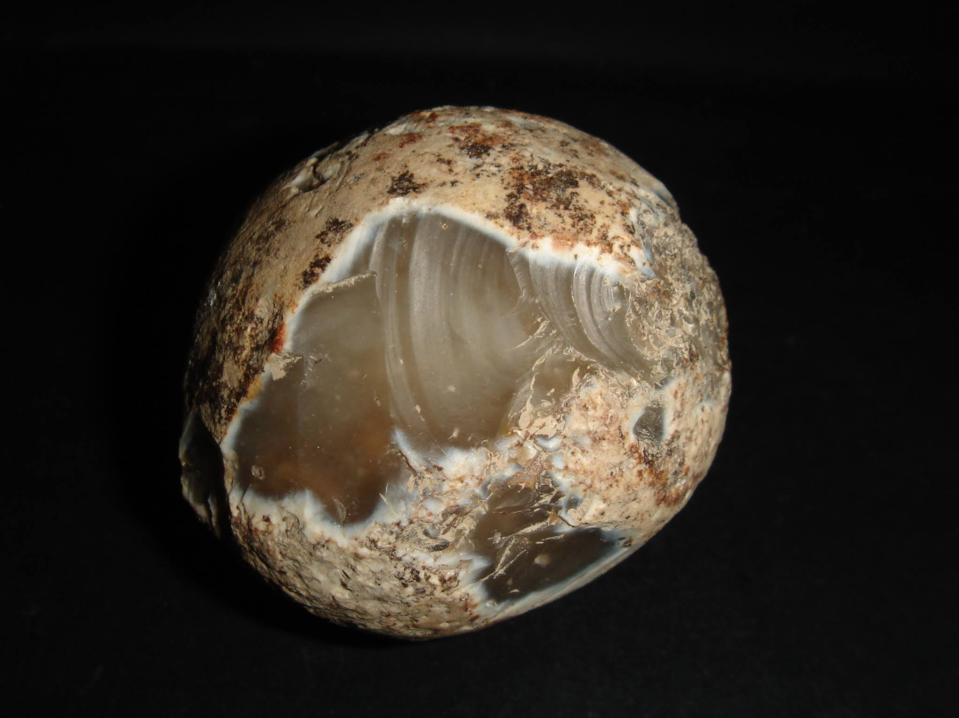
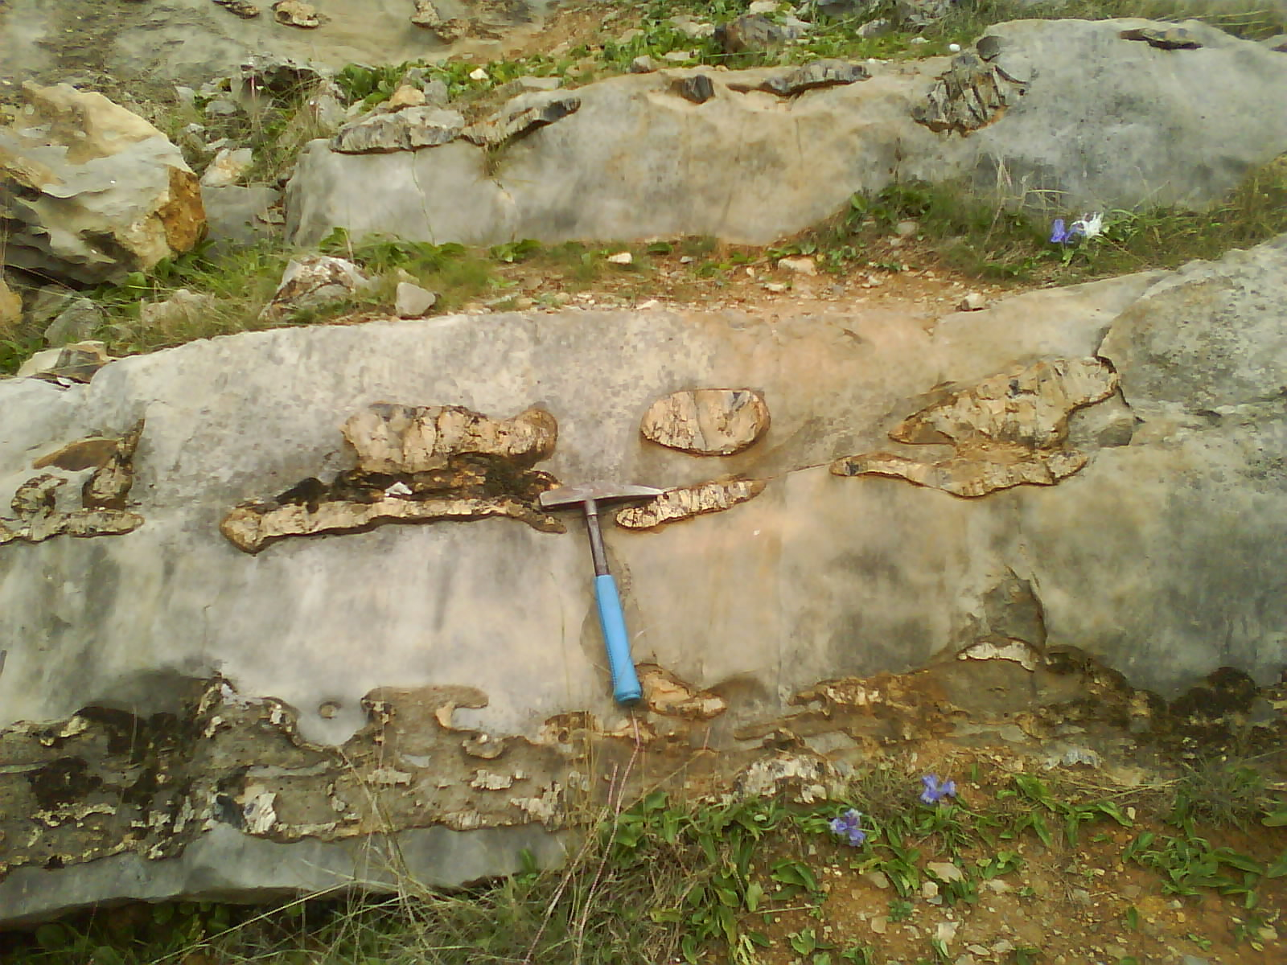
OTRAS ROCAS SEDIMENTARIAS
QUIMICAS
Silex:
Nodulos de silex – diagénesis de calizas (inorganico)
Radiolaritas - acumulación de plancton silicio (orgánico)

Slide 18
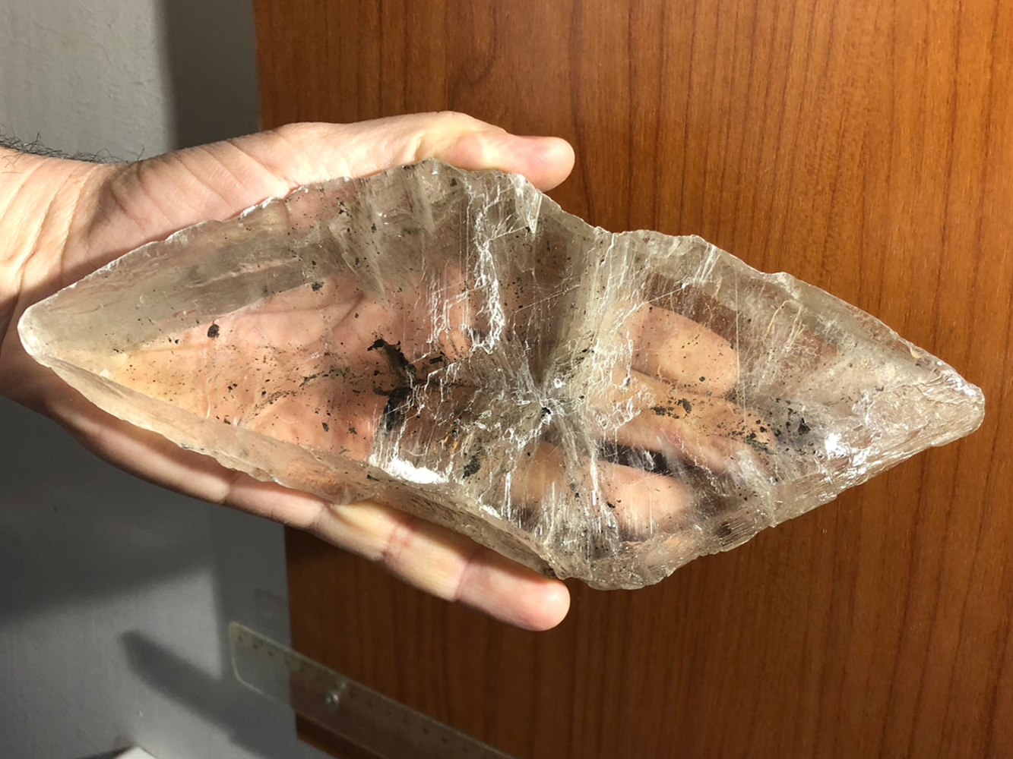
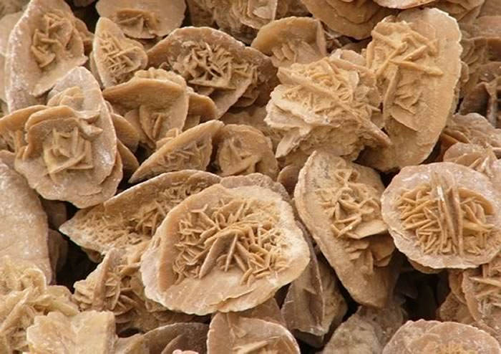
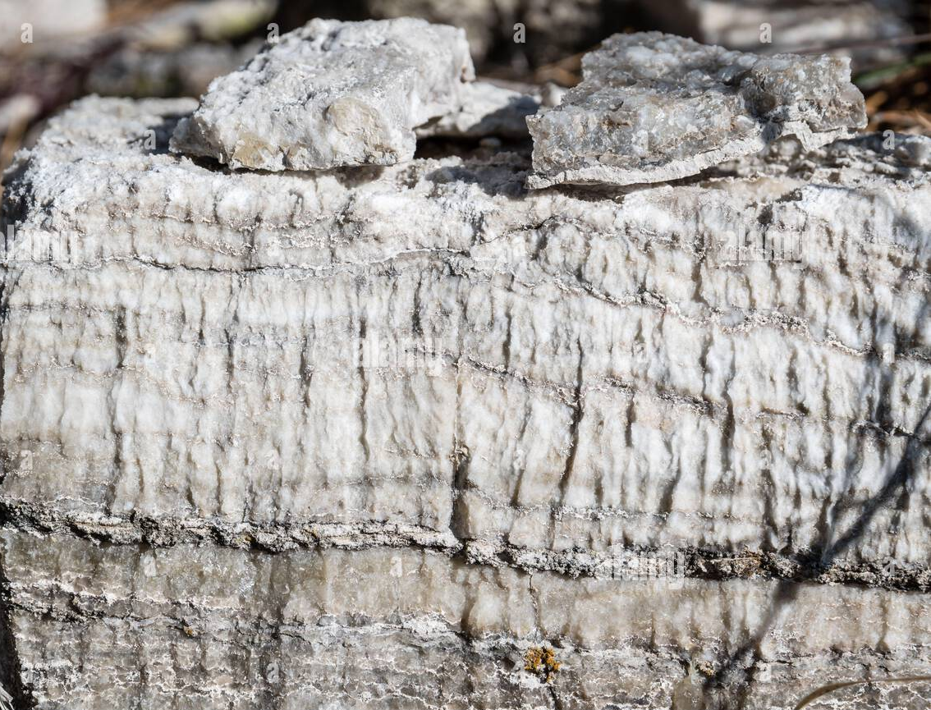
Evaporitos:
Yeso: CaSO₄(H₂0) ₂
Flor del desierto (yeso)

Slide 19
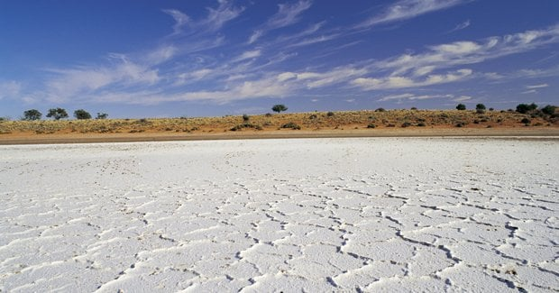
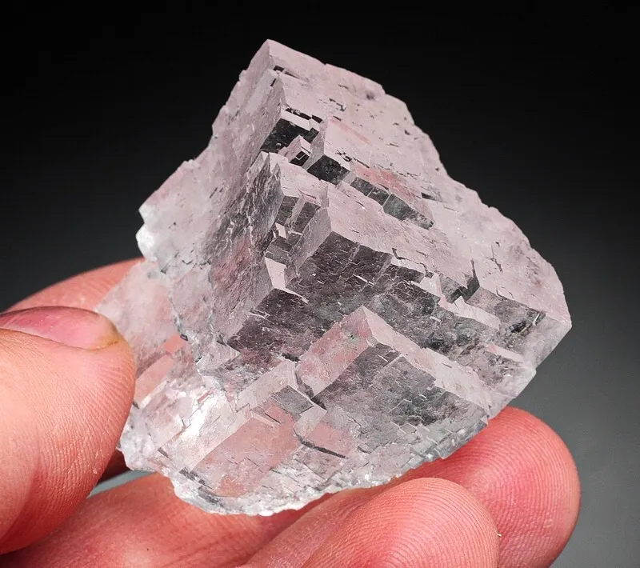
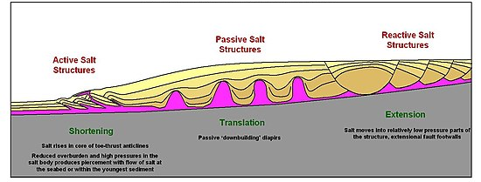
Evaporitos:
HALITA (Sal) = NaCl
DIAPIROS DE SAL

Slide 20
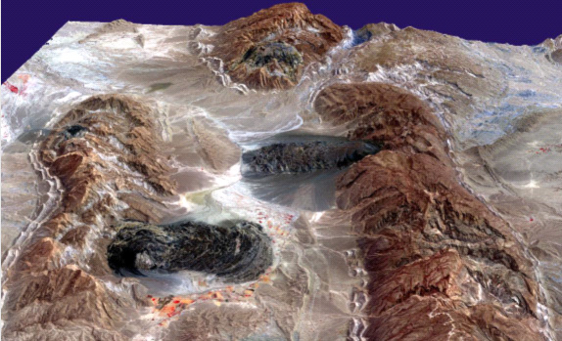
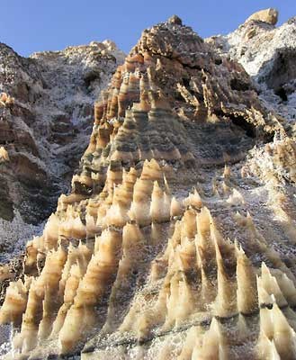
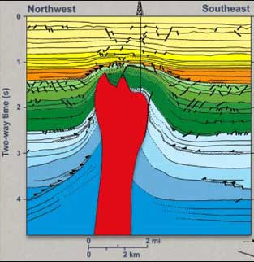

diapiro de sal
glaciares de sal
DIAPIROS DE SAL

Slide 21
FACIES sedimentarios continentales

Slide 22

abanico aluvial

Slide 23

abanico aluvial en el Tibet (imagen de NASA)

Slide 24

Durcal

Slide 25
rios trenzados

Slide 26



RIOS TRENZADOS
Fuerte gradiente (pendiente)
Corrientes energéticas que transportan y dpositan grava y arena

Slide 27



llanura de inundación
Rios meandriformes
Bajo gradiente (=pendiente)
Transporte de sedimento en suspensión (arena, limo y arcilla)
Sedimentación durante desbordamientos en la llanura de inundación
Lagos de herradura (tramos de cauce abandonados)
Williams River, Alaska

Slide 28


El río Danubio en su paso por Austria
diques naturales
Llanura de inundación (floodpain)
Arena y grava depositada en los bordes del cauce va formando diques naturales (levees)
Arcilla y limo depositados en la llanura de inundación

Slide 29

EROSIÓN
DEPOSICIÓN
POINT-
BAR

Slide 30

POINT BAR

Slide 31


Slide 32

lago de
herradura
cauce abandonado
MAPA
CORTE
grava-arena
alta porosidad
(aquifero)
arcilla-limo
(baja porosidad)

Slide 33
Facies de transición
deltas

Slide 34
estuario
delta

Slide 35

delta del Mississippi

Slide 36


DELTA
ESTUARIOS
entradas marinas dominadas por fuertes corrientes mareales
300 km

Slide 37


Estuario de los rios
Rin, Maas y Schelde
Proyecto Delta
(Deltawerken)
1950-1997
(Una de las 7 maravillas de ingeniería civil (American Society of Civil Engineering)
compuertas

Slide 38



Slide 39


maeslandkering

Slide 40


Estuario de Wadden
= Plataformas de barro (mud flats)
= Canales mareales (tidal channels)
= Islas barrera (barrier islands)
150 km
3
2
1
1
afsluitdijk (dique)

Slide 41



Afsluitdijk
32 km
~1930
polder
polder

Slide 42
facies marinos
plataforma continental
talud
llanura abisal

Slide 43
Plataforma
continental
cañon submarino
Abanico oceánico
submarine fan
Llanura abisal

Slide 44

Perfil de un margen continental pasivo
pendiente
media
0.2%
7%
< 1%
< 0.1%
plataforma continental
Talud oceánica
Llanura abisal
RADIOLARITA
plataforma siliciclástica
y/o carbonatada
TURBIDITAS

Slide 45


TALUD OCEANICA
Cañones submarinos
Abanicos oceánicos (submarine fans) compuestos por ‘Turbititas’
corriente de turbidez
TURBIDITA=
Alternancia regular de arenisca y lutitas depositadas por corrientes de turbidez
Estratificacion gradada
disminución progresiva del tamaño de grano dentro de un mismo estrato. Típico de turbiditas

Slide 46


Abanicos oceánicos
sedimentos finos transportados por cauces submarinos
El abanico de Bengalia:
Sedimento detrítico procedente del Himalaya alcanzando 16 km de espesor.

Slide 47

California
Cañon submarino de Monterrey
Cañones submarinos

Slide 48



Facies de aguas
profundas
Radiolarita
(= silex sedimentario)
Lutita (arcilla)
artefacto de radiolarita
radiolarios:
plancton con exo-esqueletos de sílice
(SiO₂)

Slide 49



nodulos de manganeso:
concreciones de hidroxidos de Co, Ni, Fe, Mn, Al
Esparcidos en las llanuras abisales a >4000m. Son construidos por colonias de bacterias (biomineralización). Crecen muy lento: 1cm/millon de años !

Slide 50




sulfuros de Fe, Cu, Zn, Pb
White smokers: 20-100°C
sulfatos de Ca, Ba
ecosistema basado en bacterias que obtienen energía reduciendo sulfatos: SO4 + H2O ->
H2S + 2O2 (quimosíntesis)
Black smokers
Chimeneas hidrotermales a 100-400°C cargados de sulfuros y sulfatos (Fe₂S, ZnS, PbS, BaSO₄ etc.), SiO₂

Slide 51

https://www.youtube.com/watch?v=CHCk54pFxys
https://www.youtube.com/watch?v=UVzBjY8oLkk

